Slide 1


電量迴歸預測與分群解析
春日部防衛隊
國立交通大學
作者：林于翔、許睿之、楊凱期、黃揚、彭笙榕、蘇恆毅、黃婉婷、陳泓勳
指導：何無忌 副教授
報告：蘇恆毅

Slide 2

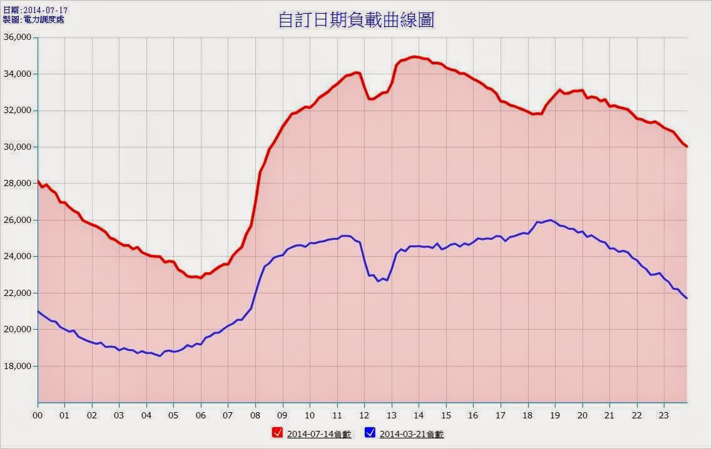

研究宗旨及架構
資料前處理
用戶分群
電量預測
掌握民眾用電行為
地區分群
全國分群
全國分群建模
單一用戶建模
協助電力調度

Slide 3
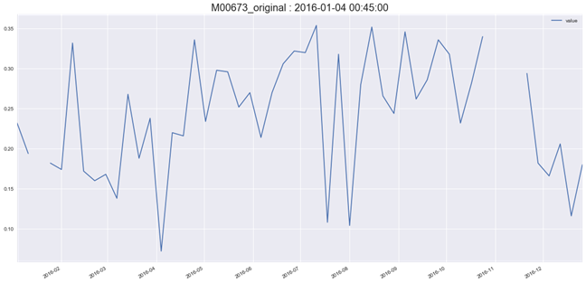

資料前處理
補短期缺值
資料合併(小時制)
剔除用電紀錄為零之用戶

Slide 4
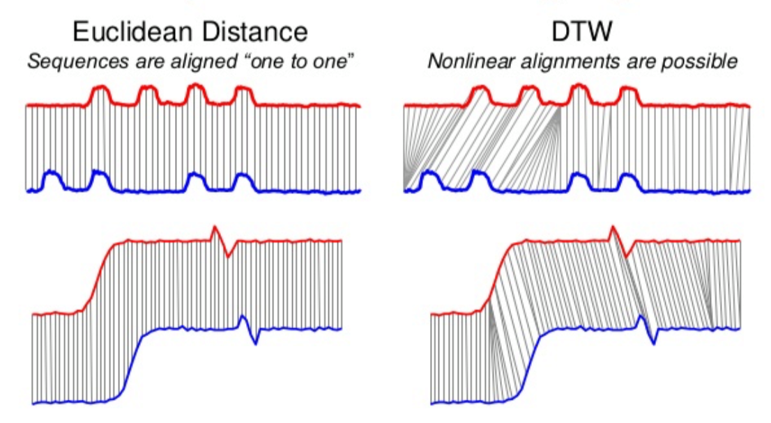
K-means 分群法
Dynamic Time Warping (DTW)
歐式距離的限制
DTW動態時間校正

Slide 5
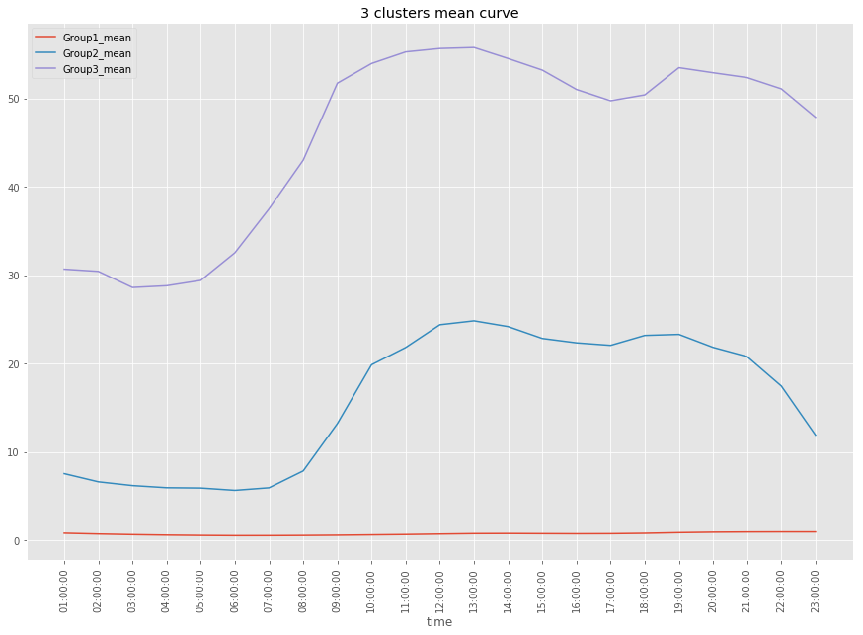
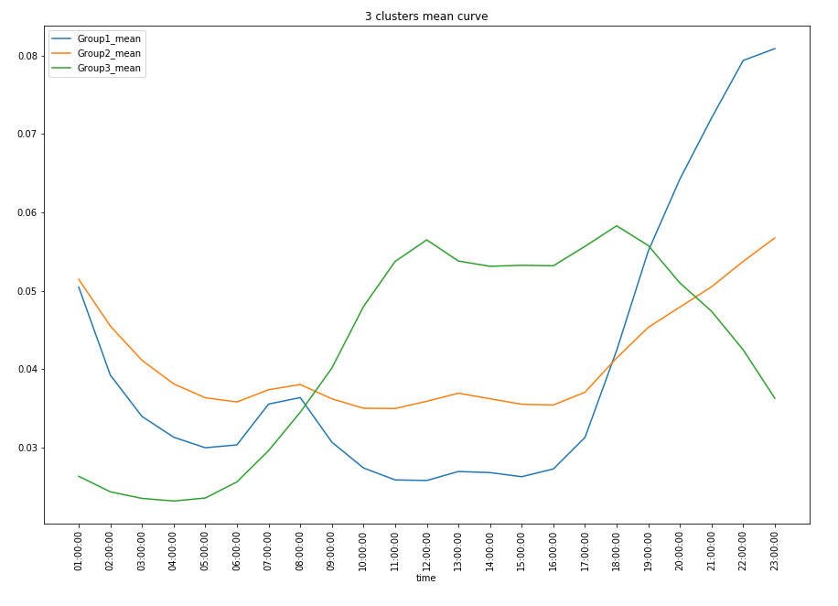
K-means 分群法
ＤＴＷ分群結果
歐式距離分群結果

Slide 6
特徵介紹
氣候因子
歷史用電
時間
氣溫
前一天
星期
雨量
前兩天
假日
濕度
前一週
舒適度

Slide 7

單一用戶預測模型
Recurrent Neural Network
Support Vector Regression
Linear Regression
模型特點：準確預測峰值/用電行為
未來應用：個人用電建議
模型 | LSTM RNN | Simple RNN | SVR | Linear Regression
MAPE | 5.507% | 11.75% | 80.79% | 93.87%

Slide 8

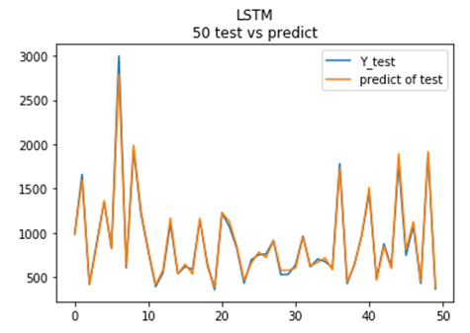
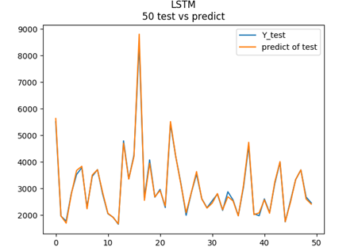
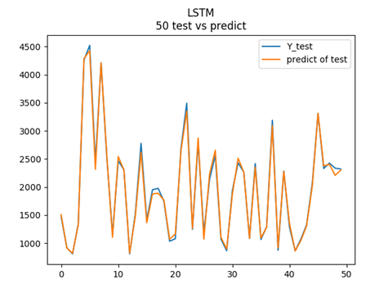
全國分群預測模型
模型特點：準確預測峰值/行為預測
未來應用：時間電價/用電預警/電力調度
分群1 分群2 分群3
MAPE：4.122% MAPE：1.482% MAPE：2.286%

Slide 9
結論與未來展望
研究成果：
精準預測用電峰值與走勢
依用電特性分群
未來展望
地方分群用電預測
應用價值：
用電預警與電力調度
時間電價制定

Slide 10
THANK YOU!
感謝聆聽！

Slide 11




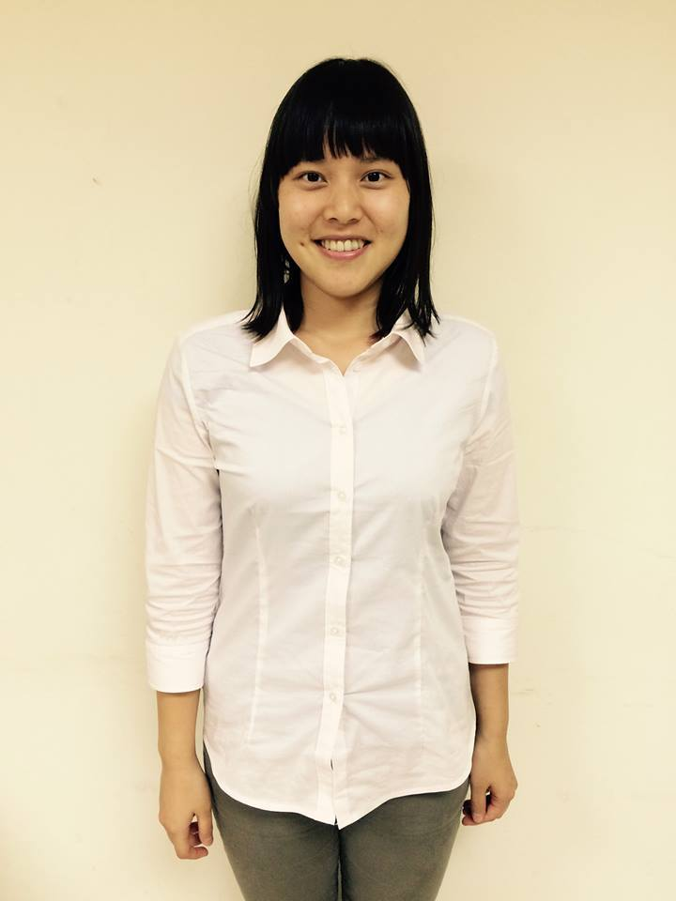



黃揚
科技管理所
林于翔
機械工程所
許睿之
應用數學所
蘇恆毅
科技管理所
黃婉婷
統研所
楊凱期
資訊工程所
指導教授
何無忌
科技管理所
陳泓勳
應用數學所
彭笙榕
科技管理所

Slide 12


工作分配
資料前處理
模型架設
資料分群
報告撰寫
文獻探討
模型架設
資料前處理
資料分群
資料變數爬蟲
資料分群
資料變數爬蟲
地方政策
資料前處理
模型架設

Slide 13
研究困難
用戶資料龐雜 | 模型變數選擇 | 分群初始效果不佳
依地區分組 | 參考學界文獻 | 改距離量測方法

Slide 14
資料用戶
觀測站 | 寶山 | 安南 | 永和 | 馬公 | 大里 | 板橋 | 屈尺 | 信義
戶數 | 303 | 154 | 3325 | 489 | 577 | 3292 | 268 | 1180
資料齊全之戶數 | 0 | 0 | 3285 | 482 | 577 | 3204 | 234 | 1069

Slide 15
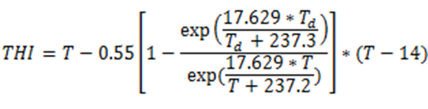
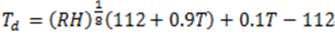
舒適度
其中T為當時攝氏溫度，Td為露點攝氏溫度，RH為相對濕度(%)

Slide 16
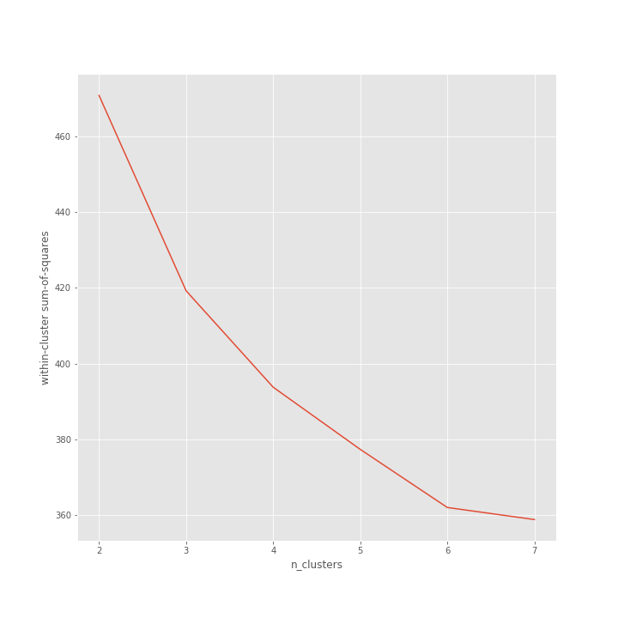
分群群數選擇
群內總變異與群數之關係
縱軸: 群內總變異
橫軸: 分群數

Slide 17
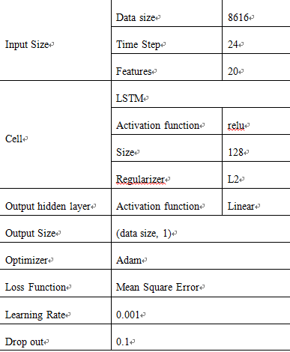
LSTM 參數

Slide 18
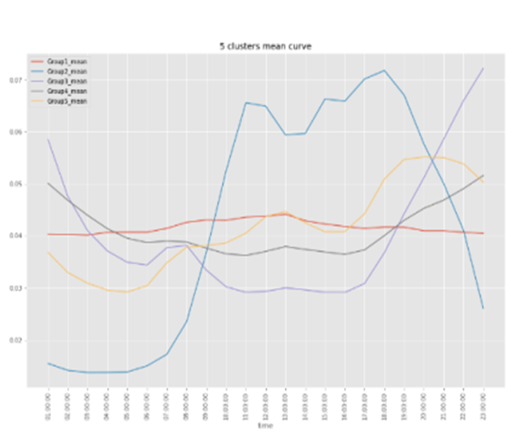
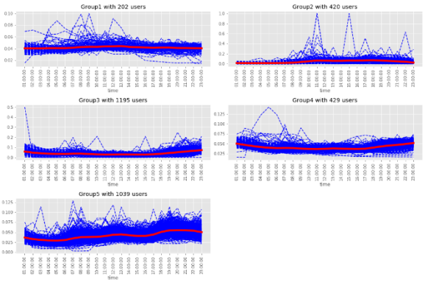
地區分群範例--- 永和

